Slide 1

Астана қаласы әкімдігінің «Әдістемелік орталығы»
Пәні:
Математика
Сынып:
6
Тоқсан:
I
Мұғалім:

Slide 2

Рационалды
сандарды салыстыру
Бүгінгі сабақта:
Рационал сандарды салыстыру

Slide 3
Қайталау:
Кез келген теріс сан Кез келген оң саннан аз.
Кез келген оң Сан нөлден үлкен.
а > 0, мұндағы а - оң Сан.
Кез келген теріс сан нөлден аз.
а < 0, мұндағы А-теріс сан.

Slide 4
Қайталау:
Егер сандар модульдері тең болса, онда теріс сандар тең болады.
Егер 𝒂<𝟎, 𝒃<𝟎 және |𝒂|=|𝒃|, онда 𝒂=𝒃

Slide 5
Бос орындарды толтырыңыз
көп
Оң сан әрқашан .................
теріс сандар.
Теріс сан әрқашан ..................
оң Сан.
Оң сан әрқашан ............. нөл.
Теріс сан әрқашан
............... нөл.
аз
көп
аз

Slide 6
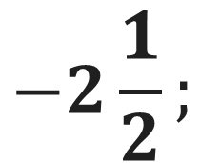





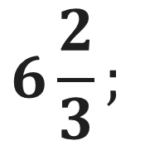
Өсу ретімен орналастырыңыз:
$$−2\frac{1}{2};$$
$$6\frac{2}{3};$$
$$1;$$
$$−2;$$
$$0,8;$$
$$4;$$
$$3,75;$$

Slide 7
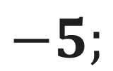
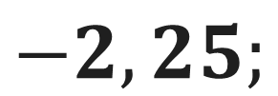
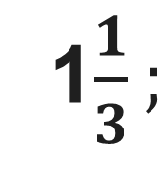


Кему ретімен орналастырыңыз:
$$6;$$
1$\frac{1}{3};$
$$−5;$$
$$0;$$
$$−2,25;$$

Slide 8
Барлық сандардың арасынан бүтін сандарды жазыңыз
а) – 8,1 және 1
б) – 5,8 және – 1,3
в) - 100,1 және - 99
-8; -7; -6; -5; -4; -3; -2; -1; 0.
-5; -4; -3; -2.
- 100.

Slide 9
Көршілес бүтіндер арасында
сандармен қоршалған:

Slide 10
Әр түрлі дақылдардың өсуі мен дамуына қолайлы температураны (t) Қос теңсіздік ретінде жазыңыз.
Дақылдар түрлері | Температура | Қос теңсіздік
Бидай, арпа. | –5°С +30°С
Жүгері, күнбағыс | +10°С +44°С
Қауын, қарбыз, қияр | +10°С +37°С
-5 < t < 30
10 < t < 44
10 < t < 37

Slide 11
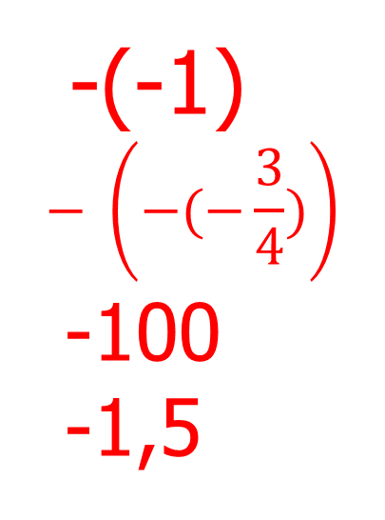
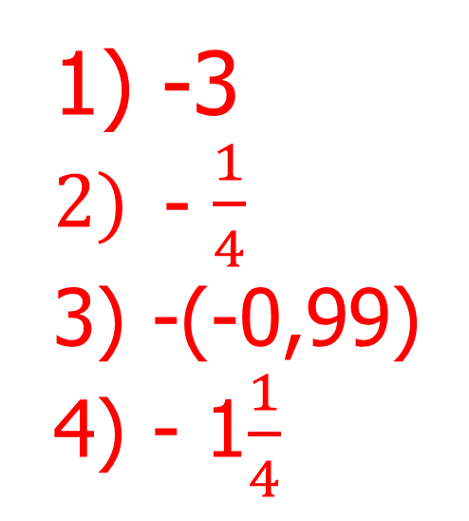
Жұлдызшаның орнына < немесе белгі > белгісін қойыңыз, сонда дұрыс теңсіздік пайда болады:
-3
- $\frac{1}{4}$
-(-0,99)
- 1$\frac{1}{4}$
<
-(-1)
$$− \left(−(−\frac{3}{4})\right)$$
-100
-1,5
>
>
<

Slide 12
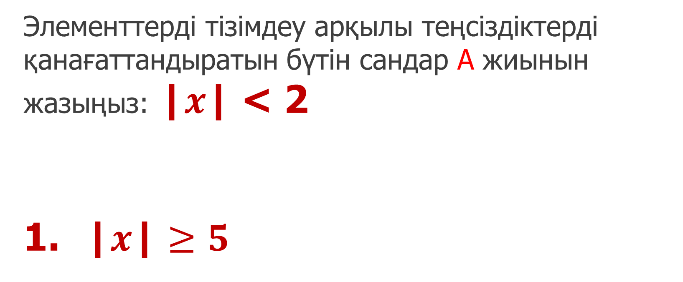
ГРАНИЦА РАБОЧЕЙ ЗОНЫ
Элементтерді тізімдеу арқылы теңсіздіктерді қанағаттандыратын бүтін сандар А жиынын жазыңыз: |$x$| < 2
|$x$| $≥5$
A = {–1; 0; 1}
A = {..., –7; –6; –5; 5; 6; 7; ...}

Slide 13
Қорытынды:
Рационал сандарды салыстыру жүргізілді

